Slide 1
数据预处理

Slide 2
Data Preprocessing: An Overview
Data Cleaning
Data Integration
Data Reduction and Dimensionality Reduction
Data Transformation
Summary

Slide 3
数据质量
决定了数据挖掘的质量
由于测量等问题
  数据有偏差
  数据重复
  数据不一致
  数据有遗漏
  数据有噪声
  数据有离群点
→ 数据预处理

Slide 4
为什么数据预处理是重要的?
没有高质量的数据, 就没有高质量的数据挖掘结果!
  高质量的决策必然依赖高质量的数据
    例如, 重复或遗漏的数据可能导致不正确或误导的统计.
  数据仓库需要高质量数据的一致集成

Slide 5
数据质量
数据收集的源头决定了数据初始质量
人的错误，测量设备限制，数据收集过程中的漏洞→导致问题
时效性
相关性
数据的本体（知识图谱）
测量误差（噪声、伪像、偏倚、精度、准确率）
数据收集错误（离群点、遗漏、不一致、重复）

Slide 6
现实世界的数据是脏的
  不完整: 缺乏属性值，缺乏有意义的属性，或者只包含了汇总数据
    e.g., occupation=“ ”
  有噪声: 包含错误的数据或异常值
    e.g., Salary=“-10”
  不一致: 在代码或者名字中存在矛盾或不一致
    e.g., Age=“42” Birthday=“03/07/1997”
    e.g., Was rating “1,2,3”, now rating “A, B, C”
    e.g., discrepancy between duplicate records
Notes:
Discrepancy 矛盾

Slide 7
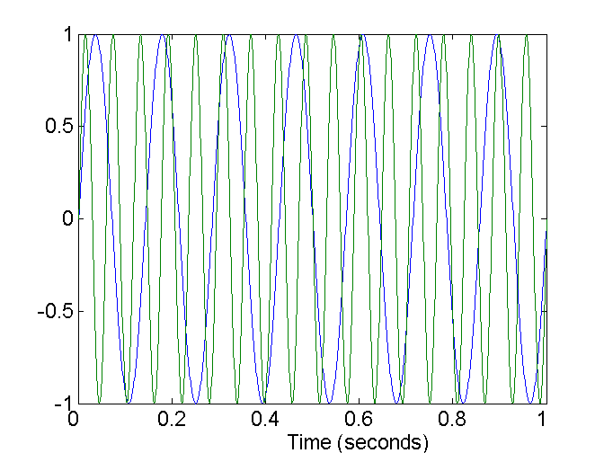
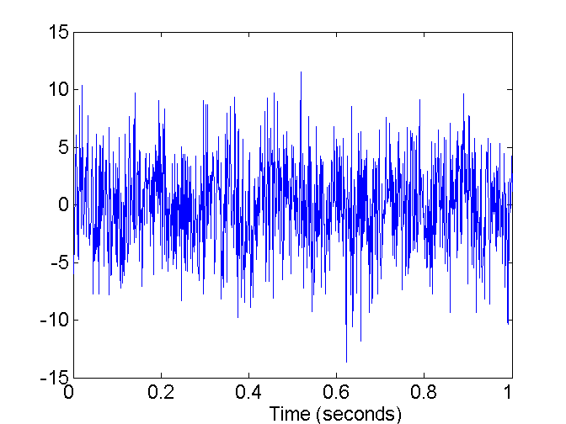
测量误差--噪声和伪像
噪声：Noise,测量误差的随机部分，包括时空分量的数据
  有噪声: 包含错误的数据或异常值
    e.g., Salary=“-10”
伪像：数据确定性的失常

Slide 8
测量误差--精度、偏倚、准确率
精度：precision
  同一个数据对象重复测量值之间的接近程度（标准差度量）
偏倚：bias
  测量值与被测量之间的系统变差（均值-标准）
准确率：accuracy
  被测量的测量值与实际值之间的接近度

Slide 9
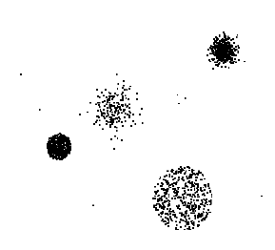
数据收集错误--离群点 outlier
与数据集中其他大多数的数据对象特征不同
数据对象的某一属性与典型值严重不同
→异常 anomalous 异常对象 异常值
噪声和离群点
  噪声有随机性，干扰
  离群点可以是合法的数据对象或值，值得重点关注

Slide 10
数据收集错误--缺失值
原因
  不能收集（例如：隐私，用户不提供）
  数据对象不具有该属性
处理策略
  删除数据对象、属性
  在分析中忽略缺失值
  估计缺失值（使用概率）

Slide 11
数据收集错误--不一致的值、重复的值
不一致
  数据收集时错误输入（使用校验方式）
  不同种测量方法的测量值不一致
  不一致: 在代码或者名字中存在矛盾或不一致
    e.g., Age=“42” Birthday=“03/07/1997”
    e.g., Was rating “1,2,3”, now rating “A, B, C”
    e.g., discrepancy between duplicate records
    e.g., 两张表中都存储了用户的电话号码，但在用户的电话号码发生改变时只更新了一张表中数据，则两张表中就有了不一致的数据。
重复
  多个同样的数据对象或属性
  原因：数据收集重复、多数据源信息融合时重复等

Slide 12
数据错误的不可避免性
数据输入和获得过程数据错误
数据集成所表现出来的错误
数据传输过程所引入的错误
据统计有错误的数据占总数据的5%左右[Redmen],[Orr98]

Slide 13
数据错误的危害性
高昂的操作费用
糟糕的决策制定
组织的不信任
分散管理的注意力

Slide 14
数据预处理的形式
数据清理
  补充缺失数据、平滑噪声数据、识别或删除离群点，解决不一致
数据集成
  集成多个数据库、数据立方或文件
数据变换
  规范化和聚集
数据归约
  简化数据、但产生同样或相似的结果

Slide 15
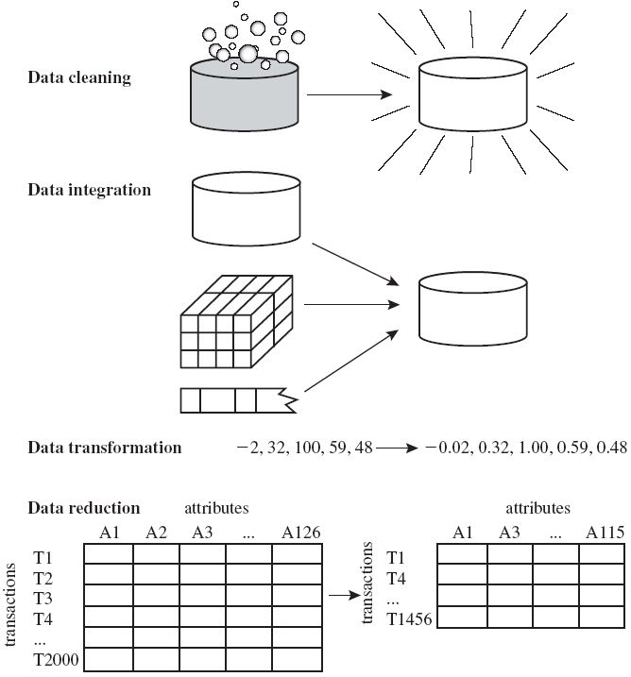
数据预处理的形式

Slide 16
Data Preprocessing: An Overview
Data Cleaning
Data Integration
Data Reduction and Dimensionality Reduction
Data Transformation
Summary

Slide 17
数据清理
现实世界的数据一般是不完整的、有噪声的和不一致的。
数据清理的任务：
填充缺失的值，光滑噪声并识别离群点，纠正数据中的不一致。

Slide 18
(1) 缺失值
忽略元组(当一个记录中有多个属性值空缺、特别是关键信息丢失时，已不能反映真实情况，它的效果非常差.)
人工填写空缺值
使用一个全局常量填充空缺值
使用属性的平均值填充空缺值
使用与给定元组属同一类的所有样本的平均值
使用最可能的值填充空缺值(使用贝叶斯公式或判定树这样的基于推断的方法，使用已有数据的大部分信息来预测缺失值)

Slide 19
（1）均值填补法
均值填补法是根据与含缺失值的目标属性相关性高的其它属性的信息将样品分为若干组，然后分别计算各组目标属性的均值，将各组均值作为组内所有缺失项的填补值。
均值填补的优点是操作简便，并且可以有效地降低其点估计的偏差。
但它的缺点也比较突出：首先，由于同组中的缺失值由同一个值填补，填补结果歪曲了目标属性的分布；其次，也导致在均值和总量估计中对方差的低估。

Slide 20
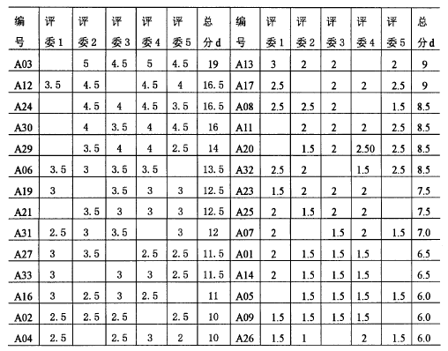
例：

Slide 21
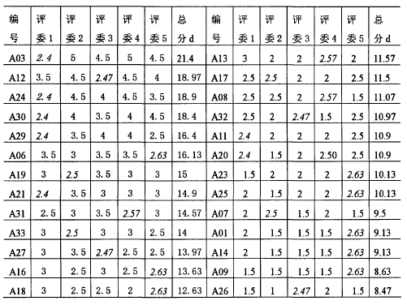
均值填补：

Slide 22
2019/9/17
2）随机填补法
随机填补法是采用某种概率抽样的方式，从有完整信息的元组中抽取缺失数据的填补值的方法。
它虽然能够避免均值填补中填补值过于凝集以及容易扭曲目标属性分布的弱点，使得填补值的分布与真值分布更为接近。但它却增大了估计量的方差，并且稳定性不够。

Slide 23
2019/9/17
3）回归填补法
回归填补法是指在现有观察值基础上，以含有缺失值的目标属性为因变量，以与目标属性相关性高的其它属性为自变量，建立最小二乘回归模型或判别模型，以估计缺失值。
注意：以上几种方法都存在扭曲样本分布的问题，如均值填补会降低属性之间的相关关系，回归填补则会人为地加大变量之间的相关关系等。

Slide 24
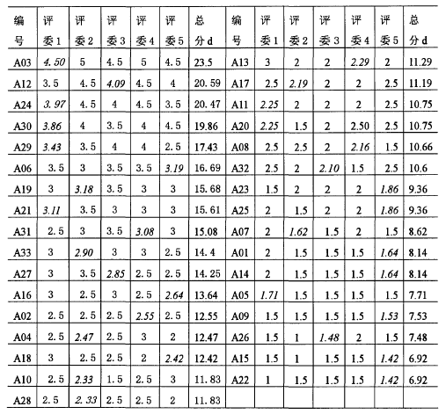


例：

Slide 25
(2)噪声数据
噪声：一个测量变量中的随机错误或偏差
引起不正确属性值的原因
  数据收集工具的问题
  数据输入错误
  数据传输错误
  技术限制
  命名规则的不一致
其它需要数据清理的数据问题
  重复记录
  不完整的数据
  不一致的数据

Slide 26
(2) 噪声数据
分箱：
  通过考察数据的“近邻”（周围的值）来光滑有序数据的值。局部光滑。
回归：
  用一个函数（回归函数）拟合数据来光滑数据。
聚类：将类似的值聚集为簇(监测并去除鼓励点)。
其他：如数据归约、离散化和概念分层。

Slide 27
(2) 噪声数据
分箱：
通过考察数据的“近邻”（周围的值）来光滑有序数据的值。局部光滑。
  划分：等频、等宽
  光滑：用箱均值、用箱中位数、用箱边界（去替换箱中的每个数据）
27

Slide 28
分箱法光滑数据
Sorted data for price (in dollars): 4, 8, 9, 15, 21, 21, 24, 25, 26, 28, 29, 34
* Partition into equal-frequency (equi-depth) bins:
- Bin 1: 4, 8, 9, 15
- Bin 2: 21, 21, 24, 25
- Bin 3: 26, 28, 29, 34
* Smoothing by bin means:
- Bin 1: 9, 9, 9, 9
- Bin 2: 23, 23, 23, 23
- Bin 3: 29, 29, 29, 29
* Smoothing by bin boundaries:
- Bin 1: 4, 4, 4, 15
- Bin 2: 21, 21, 25, 25
- Bin 3: 26, 26, 26, 34

Slide 29
(2) 噪声数据
回归：用一个函数（回归函数）拟合数据来光滑数据。
  线性回归
  多元线性回归
聚类：将类似的值聚集为簇。检测离群点

Slide 30
回归Regression
y
Y1
Y1’
y = x + 1
X1
x

Slide 31
聚类Cluster Analysis

Slide 32
(3) 数据清理作为一个过程
偏差检测
  使用“元数据” (数据性质的知识)(e.g.,领域, 长度范围,从属, 分布)
  编码使用的不一致、数据表示的不一致、字段过载等
  一些规则：唯一性规则、连续性规则、空值规则。
  商业工具：数据清洗工具(使用简单的领域知识(e.g., 邮编, 拼写检查) 检查并纠正错误)、数据审计工具(通过分析数据发现规则和联系发现违规者(孤立点))
数据变换（纠正偏差）
  数据迁移工具:允许指定转换
  提取/变换/载入（ETL）工具:允许用户通过图形用户界面指定变换
整合两个过程
  两个过程迭代和交互执行(e.g., Potter’s Wheels)

Slide 33
Data Preprocessing: An Overview
Data Cleaning
Data Integration
Data Reduction and Dimensionality Reduction
Data Transformation
Summary

Slide 34
数据集成
数据集成合并多个数据源中的数据，存放在一个一致的数据库（如数据仓库）中。
源数据可能包括多个数据库，数据立方体或一般文件。

Slide 35
数据集成
数据集成 Data integration:
  合并多个数据源中的数据，存在一个一致的数据存储中
  涉及3个主要问题：模式集成、冗余数据、冲突数据值
模式集成 Schema integration
  例如., A.cust-id ≡？ B.cust-#
  实体识别问题 Entity identification problem:
    多个数据源的真实世界的实体的识别, e.g., Bill Clinton = William Clinton
  集成不同来源的元数据
冲突数据值的检测和解决
  对真实世界的实体，其不同来源的属性值可能不同
  原因:不同的表示,不同尺度,公制 vs. 英制

Slide 36
数据集成
实体识别
  同名异义
  异名同义
  单位不统一
  元数据可帮助避免错误
属性冗余
  同一属性多次出现
  同一属性命名不一致导致重复
  对于冗余属性要先分析，检测到后再将其删除(相关分析)
数据重复（元组冗余）
数据值冲突的检测与处理
  表示、比例或编码不同

Slide 37
数据集成
实体识别
  元数据可帮助避免错误
  匹配来自不同数据源的现实世界的实体，比如：A.cust-id=B.customer_no

Slide 38
数据集成中冗余数据处理
冗余数据Redundant data （集成多个数据库时出现）
  目标识别：同一个属性在不同的数据库中有不同的名称
  衍生数据：一个属性值可由其他表的属性推导出, e.g.,年收入
相关分析 correlation analysis /协方差分析covariance analysis
  可用于检测冗余数据
小心的集成多个来源的数据可以帮助降低和避免结果数据集中的冗余和不一致，提高数据挖掘的速度和质量

Slide 39


数据集成
冗余和相关性分析
  1.标称数据的χ2相关检验
oij是联合事件(Ai，Bj)的观测频度（即实际计数），而eij是(Ai，Bj)的期望频度，可以用下式计算：
  The larger the Χ² value, the more likely the variables are related
如果该结果值等于0，则A和B是独立的，并且它们之间不存在相关性。如果该结果值小于0，则A和B是负相关的，一个值随另一个减少而增加。

Slide 40
Chi-Square Calculation: An Example
 | Play chess | Not play chess | Sum (row)
Like science fiction | 250 (90) | 200 (360) | 450
Not like science fiction | 50 (210) | 1000 (840) | 1050
Sum(col.) | 300 | 1200 | 1500
How to derive 90?
  450/1500 * 300 = 90
We can reject the
null hypothesis of
independence at a confidence level of 0.001
Χ² (chi-square) calculation (numbers in parenthesis are expected counts calculated based on the data distribution in the two categories)
It shows that like_science_fiction and play_chess are correlated in the group
Notes:
play_chess 国际象棋 science fiction科幻小说
Chi-Square 卡方检验

Slide 41
数据集成
冗余和相关性分析
  2.数值数据的相关系数
  通过计算属性A和B的相关系数（又称Pearson积矩系数，Pearson’s product moment coefficient，估计这两个属性的相关度rA,B
  n元组个数, 和 属性A和B上的平均值, σ_{A} and σ_{B}分别为各自标准差， Σ(a_{i}b_{i}) is the AB叉积 cross-product之和.
该值越大，相关性越强（即每个属性蕴涵另一个的可能性越大）。因此，一个较高的rA,B值表明A（或B）可以作为冗余而被删除。
Notes:
n是元组的个数，ai和bi分别是元组i在A和B上的值，A和B分别是A和B的均值，σA和σB分别是A和B的标准差
如果该结果值等于0，则A和B是独立的，并且它们之间不存在相关性。如果该结果值小于0，则A和B是负相关的，一个值随另一个减少而增加。

Slide 42
数据集成
冗余和相关性分析
  2.数值数据的相关系数
If r_{A,B} > 0, A and B 整相关 (A’s values increase as B’s). 值越大相关程度越高.
r_{A,B} = 0: 不相关;
r_{AB} < 0: 负相关
Notes:
n是元组的个数，ai和bi分别是元组i在A和B上的值，A和B分别是A和B的均值，σA和σB分别是A和B的标准差
如果该结果值等于0，则A和B是独立的，并且它们之间不存在相关性。如果该结果值小于0，则A和B是负相关的，一个值随另一个减少而增加。

Slide 43
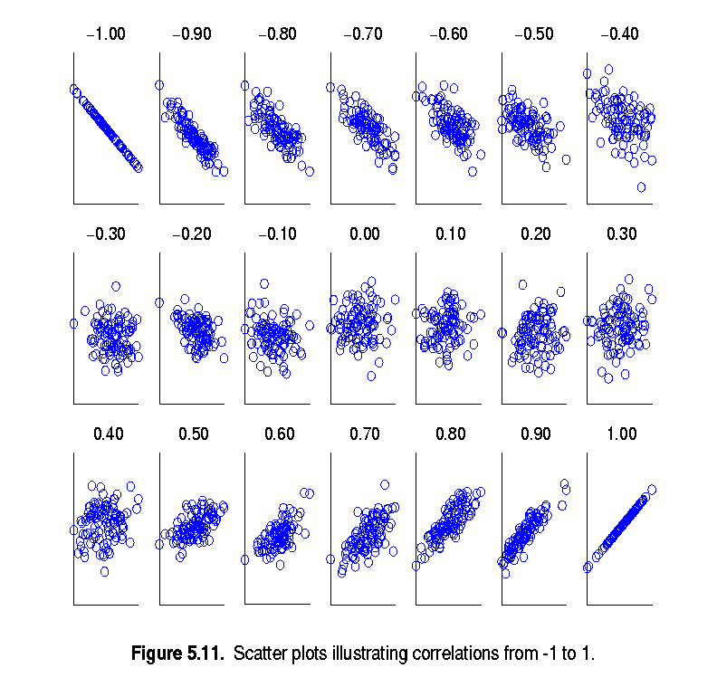
Visualizing Changes of Correlation Coefficient
Correlation coefficient value range: [–1, 1]
A set of scatter plots shows sets of points and their correlation coefficients changing from –1 to 1

Slide 44
数据集成
冗余和相关性分析
  3.数值数据的协方差
  n元组个数, 和 属性A和B上的平均值, σA and σB分别为各自标准差.
对于两个趋向于一起改变的属性A和B，如果A大于A（A的期望值），则B很可能大于B（B的期望值）。因此，A和B的协方差为正。
如果当一个属性小于它的期望值时，另一个属性趋向于大于它的期望值，则A和B的协方差为负。
如果A和B是独立的（即它们不具有相关性），则E(A·B）=E(A)·E(B)。因此，协方差为Cov(A，B）=E(A·B)-AB=E(A)·E(B)-AB=0。
Notes:
如果有A,B两个变量，每个时刻的“A值与其均值之差”乘以“B值与其均值之差”得到一个乘积，再对这每时刻的乘积求和并求出均值

Slide 45
数据集成
冗余和相关性分析
  3.数值数据的协方差
  数值属性的协方差分析。考虑表3.2，它给出了在5个时间点观测到的AllElectronics和HighTech（某高技术公司）的股票价格的简化例子。如果股市受相同的产业趋势影响，它们的股价会一起涨跌吗？

Slide 46

Co-Variance: An Example
It can be simplified in computation as
设两个股票 A 和B 一周内值如下 (2, 5), (3, 8), (5, 10), (4, 11), (6, 14).
问: 如果股票是由同行业趋势的影响，它们的价格将一起上升或下降？
  E(A) = (2 + 3 + 5 + 4 + 6)/ 5 = 20/5 = 4
  E(B) = (5 + 8 + 10 + 11 + 14) /5 = 48/5 = 9.6
  Cov(A,B) = (2×5+3×8+5×10+4×11+6×14)/5 − 4 × 9.6 = 4
Thus, A and B rise together since Cov(A, B) > 0.
Notes:
46

Slide 47
相关分析 (名义数据Nominal Data)
Χ2 (chi-square) test 卡方检验
  σ_{ij}是(a_{i},b_{j})的观测频度（实际计数）
  eij是(a_{i},b_{j})的期望频度
  N数据元组的个数
 | 属 |  | A
 | 性 | a₁ | a₂ | i | a_{c}
 | b₁
B | b₂
 | j
 | b_{r}
  Χ2 值越大,相关的可能越大
  对 Χ² 值贡献最大的项，其实际值与期望值相差最大的相
  相关不意味着因果关系
(A=ai,B=bj)

Slide 48
Chi-Square 卡方值计算: 例子
 | Play chess | Not play chess | Sum (row)
看小说 | 250(90) | 200(360) | 450
不看小说 | 50(210) | 1000(840) | 1050
Sum(col.) | 300 | 1200 | 1500
Χ² (chi-square) 计算(括号中的值为期望计值，由两个类别的分布数据计算得到)
结果表明like_fiction 和play_chess 关联

Slide 49
Data Preprocessing: An Overview
Data Cleaning
Data Integration
Data Reduction and Dimensionality Reduction
Data Transformation
Summary

Slide 50
数据归约 Data Reduction
对海量数据进行复杂的数据分析和挖掘将需要很长时间，使得这种分析不现实或不可行。
数据归约技术可以用来得到数据集的归约表示，它小得多，但仍接近保持原数据的完整性。
对归约后的数据集挖掘将更有效，并产生相同（或几乎相同）的结果。

Slide 51
数据归约
数据归约策略：
（1）数据立方体聚集：对数据立方体做聚集操作
（2）属性子集选择：检测并删除不相关、弱相关或冗余的属性和维。
（3）维度归约：删除不重要的属性
（4）数值归约：
  用规模较小的数据表示、替换或估计原始数据
（5）离散化和概念分层(concept hierarchy)产生
  属性的原始数值用区间值或较高层的概念替换

Slide 52
(1)数据立方体聚集
数据立方体存储多维聚集信息，提供对预计算的汇总数据进行快速访问。
如：立方体内存储季度销售额，若对年销售额感兴趣，可对数据执行聚集操作，例如sum()等。

Slide 53
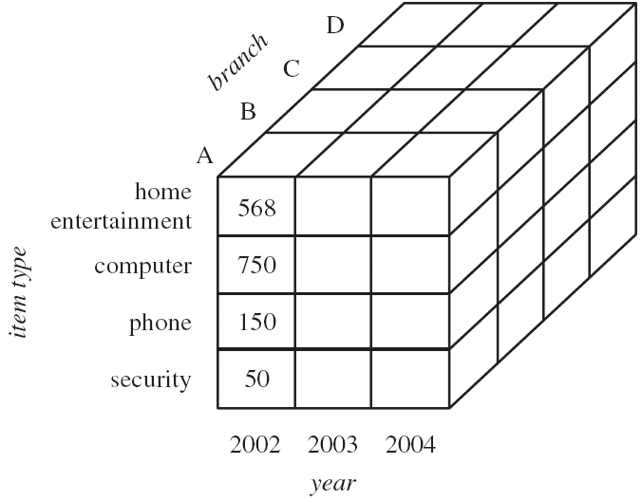

Slide 54
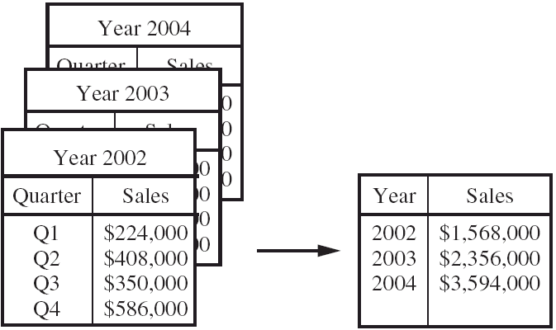

Slide 55
(2) 属性子集选择
通过删除不相关或冗余的属性（或维）减小数据集。
其目标是找出最小属性集，使得数据类的概率分布尽可能地接近使用所有属性得到的原分布。

Slide 56
特征子集选择 Feature Subset Selection
用于降维,使用特征的子集
冗余特征 Redundant features
  例如两个特征可以互相计算出
不相关特征 Irrelevant features
  与执行的数据挖掘任务没有关系
  Example: students' ID is often irrelevant to the task of predicting students' GPA
Notes:
平均绩点通常指平均学分绩点（即GPA，Grade Point Average）

Slide 57
特征子集选择 Feature Subset Selection
  删除不相关/冗余属性，减少数据集
  找出最小属性集，类别的数据分布尽可能接近 使用全部属性值的原分布
  减少了发现的模式数目, 容易理解
d个属性，有2^{d} 个可能的属性子集
Notes:
平均绩点通常指平均学分绩点（即GPA，Grade Point Average）
启发式方法Heuristic methods (因为指数级的可能性)

Slide 58
属性子集的选择方法一般有两个组成部分：
  一是高效率的属性子集搜索策略，即在允许的时间内，用以找出最小的、最能描述类别的属性组合的搜索方法；
  二是确定评价函数，是衡量属性组合是否最优的标准。
属性子集的选择一般分两步进行：
  首先，产生属性子集；
  然后，对子集进行评价，如果满足停止条件则停止，否则重复前述两步直到条件满足为止。
2019/9/17
通过该标准，要能够衡量哪组属性子集的分类效果最好，即使得数据类的概率分布尽可能地接近使用所有属性的原分布；
或者能够衡量哪组属性子集的分类效果最好，即最能够代表全部的属性集合对样本的划分。

Slide 59
(2) 属性子集选择-搜索策略
通过穷举搜索找出有属性的最佳子集是不现实的。通常采用压缩搜索空间的启发式算法。如贪心算法：从局部最优到全局最优。
  逐步向前选择
  逐步向后删除
  向前选择和向后删除的结合
  决策树归纳

Slide 60
能够衡量哪组属性子集的分类效果最好，最能够代表全部的属性集合对样本的划分。
1）逐步向前选择
逐步向前选择方法是一种自下而上的搜索方法，它是由空属性集开始，依次从未入选的属性中选择一个属性，使它与已入选的属性组合在一起时所得的评价函数达到最大值（或最小值，依评价函数选取的不同，取最大或最小值），直到评价函数的值不再增加（或减小）时为止，亦或者达到指定的属性数为止。
60

Slide 61
如：遗传算法是一种基于生物进化论和分子遗传学的全局随机搜索算法。
这种算法的不足是：在算法中虽然考虑了所选属性与已入选属性之间的相关性，但却未考虑未入选属性之间的统计相关性，并且一旦某个属性已入选，即使由于后加入的属性使它变为多余，也无法再剔除。

Slide 62
2）逐步向后删除
逐步向后删除是一种自上而下搜索的方法，它由整个属性集开始，在每一步删除掉在属性集中最坏的属性，评判属性好坏的准则是，如果剔除该属性后，属性集的评价函数达到最大（或最小）值，那么这个属性是最坏的。
如：粗糙集理论，利用定义的数据集合U上的等价关系对U进行划分，对于数据表来说，这种等价关系可以是某个属性，或者是几个属性的集合。因此，按照不同属性的组合就把数据表划分成不同的基本类，在这些基本类的基础上进一步求得最小约简集。
62

Slide 63
3）逐步向前选择和逐步向后删除相结合
向前选择和向后删除结合的方法则是将向前选择和向后删除方法结合在一起，每一步选择一个最好的属性，并在其剩余的属性中删除掉一个最坏的属性。
这两种方法也存在着与逐步向前选择方法相同的缺点。

Slide 64
4）决策树规约
在判定树的每个节点，算法选择“最好”的属性，将数据划分成类。
当判定树归纳用于属性子集选择时，不出现在树中的所有属性假定是不相关的
出现在判定树中的属性形成归约后的属性子集

Slide 65
4）决策树规约
最初的属性集合:
{A1, A2, A3, A4, A5, A6}
出现在决策树中的属性构成最后的属性子集
A4 ?
A1?
A6?
Class 1
Class 2
Class 1
Class 2
>
最后的集合: {A1, A4, A6}

Slide 66
基于特征加权的特征选择算法
Relief算法
ReliefF算法
Simaba算法
I-Relief算法

Slide 67
Relief算法
Relief算法最早由Kira提出，最初局限于两类数据的分类问题。Relief算法是一种特征权重算法
(Feature weighting algorithms)，根据各个特征和类别的相关性赋予特征不同的权重，权重小于某个阈值的特征将被移除。
Relief算法中特征和类别的相关性是基于特征对近距离样本的区分能力。

Slide 68
Relief算法
算法从训练集D中随机选择一个样本R，再从和R同类的样本中寻找最近邻样本H，称为Near Hit，从和R不同类的样本中寻找最近邻样本M，称为NearMiss
如果R和Near Hit在某个特征上的距离小于R和Near Miss上的距离，则说明该特征对区分同类和不同类的最近邻是有益的，则增加该特征的权重；反之，如果R和Near Hit在某个特征的距离大于R和Near Miss上的距离，说明该特征对区分同类和不同类的最近邻起负面作用，则降低该特征的权重。

Slide 69
Relief算法
以上过程重复m次，最后得到各特征的平均权重。特征的权重越大，表示该特征的分类能力越强，反之，表示该特征分类能力越弱。
Relief算法的运行时间随着样本的抽样次数m和原始特征个数N的增加线性增加，因而运行效率非常高。

Slide 70
(2) 属性子集选择-评价函数
在属性子集选择中，找出最具代表性的属性子集需要一个子集优劣的评价标准。通过该标准，使得数据类的概率分布尽可能地接近使用所有属性的原分布；如果没有类属性，则能够衡量哪组属性子集的分类效果最好，最能够代表全部的属性集合对样本的划分。
这种评价标准以函数的形式表示出来就是评价函数。它在模式识别中，也被称为类别可分性判据。

Slide 71
评价函数在属性子集的选择中是非常关键的，不同的评价函数可能会得出不同的结果。评价函数的建立形式是多种多样的：
基于距离的评价函数、基于相关性的评价函数（无监督属性子集的选择方法）。
基于一致性的评价函数、分类错误率以及基于信息熵的评价函数等(有监督属性子集选择方法)。

Slide 72
评价函数的要求

Slide 73
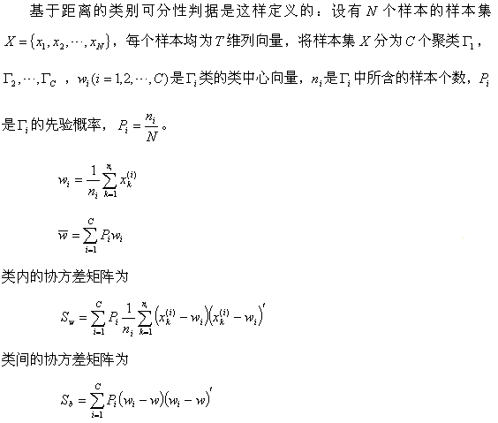
模式识别中基于距离的评价函数

Slide 74
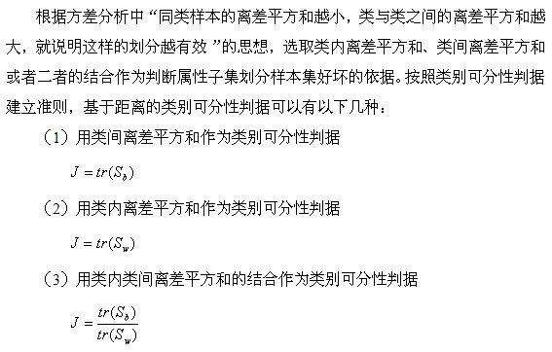

Slide 75
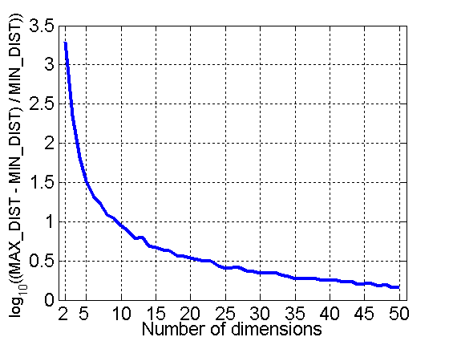
维灾难 Curse of Dimensionality
(3) 维度归约
当维数增加，空间中的数据→稀疏 Sparse
当维数增加，对于聚类、离群点检测中点的密度和之间距离的计算，失去意义。
Randomly generate 500 points
Compute difference between max and min distance between any pair of points

Slide 76
(3) 维度归约
维度归约使用数据编码或变换，以便得到原数据的归约或“压缩”表示。分为无损和有损两种。
主要方法：
  串压缩：无损，但只允许有限的数据操作。
  小波变换（DWT）：有损，适合高维数据。
  主成分分析（PCA）：有损，能更好地处理稀疏数据。
  奇异值分解 Singular Value Decomposition

Slide 77
维度规约--小波变换（DWT）
离散小波变换是一种线性信号处理技术，用于数据向量X时，将它变换成不同的数值小波系数向量X’，两个向量具有相同的长度。
小波变换后的数据可以截短，仅存放一小部分最强的小波系数，就能保留近似的压缩数据。

Slide 78
维度规约--主成分分析
主成分分析的基本思想：
设法将原始属性重新组合成一组新的互相无关的几个综合属性，同时根据需要从中选取少数几个综合属性来尽可能多地反映原来指标的信息。
综合指标的选取使用的是方差最大法。

Slide 79
维度规约--主成分分析
目的：捕获到数据集中最大变化方向上的投射
事物的主要方面，主要路径，主要矛盾
方差大的方向是信号的方向，方差小的方向是噪声的方向
x₂
e
x₁

Slide 80
奇异值分解 SVD – 矩阵非方阵
利用SVD实现，能够用小得多的数据集来表示原始数据集。
实际上是去除了噪声和冗余数据。
试图节省空间时，去除信息很有用
1、在很多情况下，数据中的一小段携带了数据集中的大部分信息，其他信息则要么是噪声，要么是毫不相关的信息。
2、SVD是一种常见的矩阵分解技术，SVD将原始的数据集矩阵Data分解成三个矩阵

Slide 81
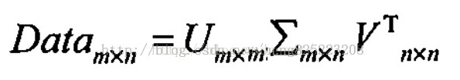

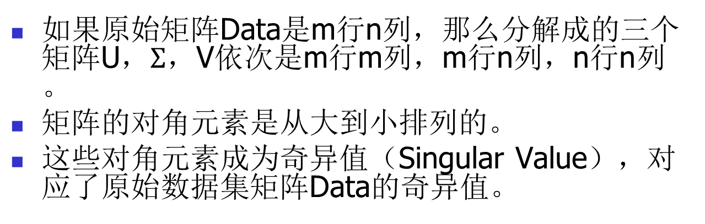
奇异值分解 SVD – 例子
如果原始矩阵Data是m行n列，那么分解成的三个矩阵U，$Σ$，V依次是m行m列，m行n列，n行n列。
矩阵的对角元素是从大到小排列的。
这些对角元素成为奇异值（Singular Value），对应了原始数据集矩阵Data的奇异值。
Notes:
在奇异值矩阵中也是按照从大到小排列，而且奇异值的减少特别的快，在很多情况下，前10%甚至1%的奇异值的和就占了全部的奇异值之和的99%以上的比例。即可以用最大的k个的奇异值和对应的左右奇异向量来近似描述矩阵。其中k要比n小很多
矩阵U和V定位为正交矩阵，矩阵D定义为对角矩阵
奇异值已经从大到小排序，即使去掉特征值小的那些特征，依然可以很好地重构出原始矩阵

Slide 82
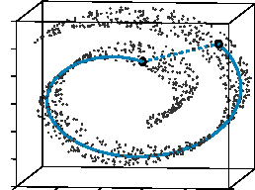
维规约——ISOMAP
By: Tenenbaum, de Silva, Langford (2000)
Construct a neighbourhood graph
For each pair of points in the graph, compute the shortest path distances – geodesic distances
Isomap，非线性降维算法，一种非迭代的全局优化算法降维目的是找出隐藏在高维数据中的低维结构，降低计算复杂性
它是一种等距映射算法。
降维后的点，两两之间距离不变，这个距离是测地距离。

Slide 83
(4) 数值归约
通过选择替代的、“较小的”数据表示形式来减少数据量。
可以分为参数方法和非参数方法。
  参数方法：回归（regression ）和对数线性模型
  非参数方法：直方图、聚类、抽样

Slide 84
①参数方法--回归和对数线性模型
线性回归: 数据拟合到一条直线上
  通常使用最小二乘法拟合
多元线性回归
  允许响应变量Y表示为多个预测变量的函数
对数线性模型:
  近似离散的多维概率分布

Slide 85
回归分析
y
Y1
研究因变量/响应变量Y(dependent variable/response variable) 对个或多个自变量/解释变量(independent variable / explanatory variable)的相依关系的方法的统称
  参数需要估计以最好的拟合给定的数据
绝大多数情况“最好的拟合”是由最小二乘法(least squares method)实现, 其他的方法也有
Y1’
y = x + 1
X1
x
用于预测（包括时间序列数据的预测），推断，假设检验和因果关系的建模
85
Notes:
85

Slide 86
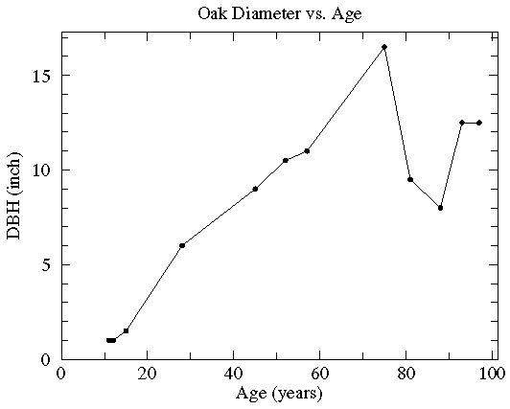
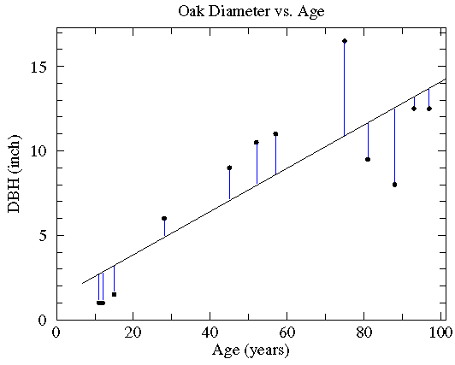
线性回归-用于预测
Y: --diameter at breast height(DBH) ←→ X: -- Age
 | 0 | 1 | 2 | 3 | 4 | 5 | 6 | 7 | 8 | 9 | 10 | 11 | 12
Y | ? | 1.0 | 1.0 | 1.5 | 6.0 | 9.0 | 10.5 | 11 | 16.5 | 9.5 | 8.0 | 12.5 | 12.5
X | 34 | 11 | 12 | 15 | 28 | 45 | 52 | 57 | 75 | 81 | 88 | 93 | 97

Slide 87
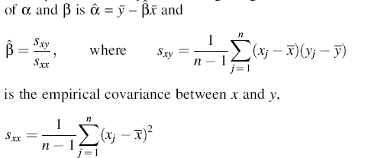

线性回归(cont.)
Given x, construct the linear regression model for y against x as:
Least squares estimation of y given variable x is:

Slide 88
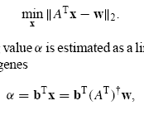
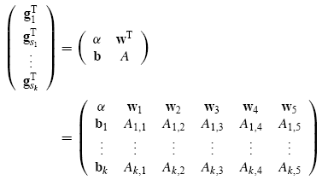
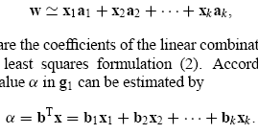
多元线性回归
响应变量: w，自变量: A1,A2,…,Ak.
“5” 样本数目

Slide 89
数值归约
② 非参数方法
聚集 Aggregation
抽样 Sampling

Slide 90
聚集
将多个数据对象合并成单个数据对象
目的
  数据规约
    减少数据对象的个数 →较少数据集，减少内存存储，减少处理时间
  细粒度，小尺度→ 往上提升，层次较高的视图表现
  数据对象更加“稳定”- 较小的变异性
    例：P28 澳大利亚降水量

Slide 91
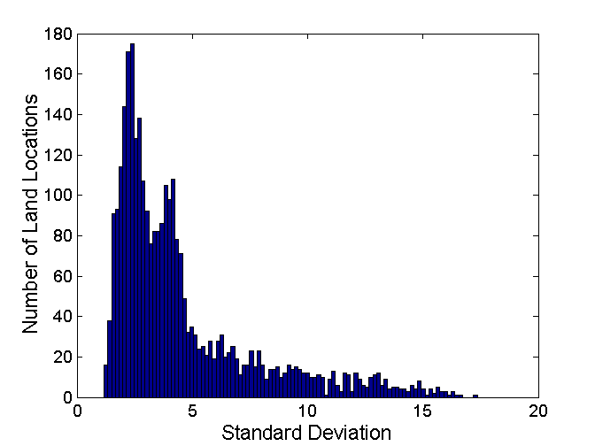
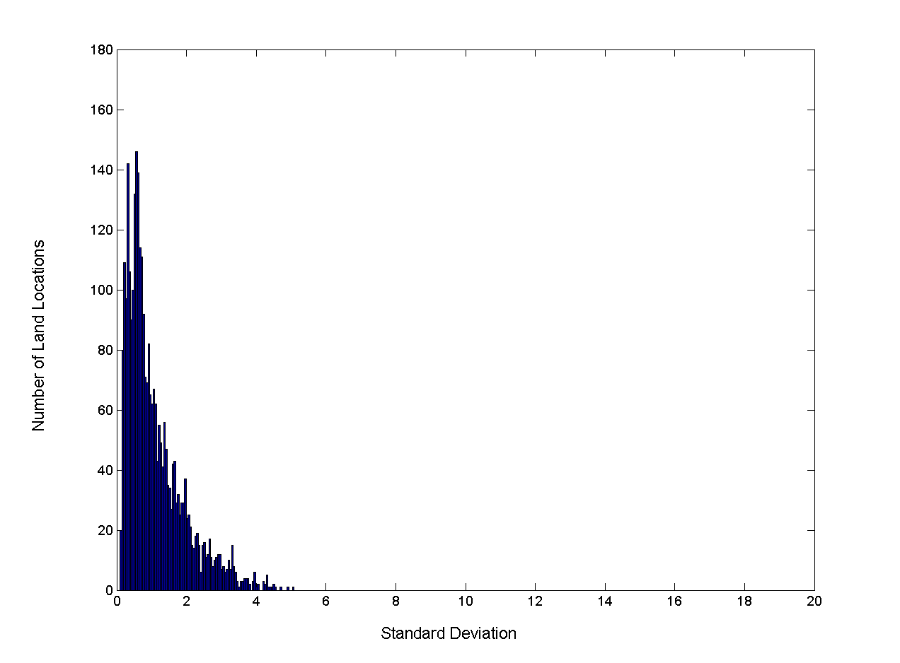
Variation of Precipitation in Australia

Slide 92
聚类Clustering
将对象划分成集/簇, 用簇的表示替换实际数据
  技术的有效性依赖于数据的质量
使用层次聚类，并多维索引树结构存放
非常多的聚类算法和定义

Slide 93
抽样
抽样是选择数据子集进行分析的常用方法。
统计学进行抽样是因为：得到感兴趣的整个数据集费用昂贵或者处理费时。
数据挖掘中进行抽样是因为：处理感兴趣的整个数据集费用昂贵或者处理费时。

Slide 94
抽样的关键点
样本有代表性，效果近似
  样本与整个数据集有相同感兴趣的性质。
  例：感兴趣的是数据集的均值，若样本具有近似整个数据集的均值，则样本有代表性。
样本的代表性会动态变化
  选择一个确保以很高概率得到的有代表性的样本

Slide 95
抽样的分类
简单随机抽样 Simple Random Sampling
  There is an equal probability of selecting any particular item 等概率
无放回抽样 Sampling without replacement
  As each item is selected, it is removed from the population
  每次被抽到的个体不放回总体中参加下一次抽取的方法
有放回抽样 Sampling with replacement
  Objects are not removed from the population as they are selected for the sample.
    In sampling with replacement, the same object can be picked up more than once
分层抽样 Stratified sampling
  Split the data into several partitions; then draw random samples from each partition

Slide 96
Sampling: With or without Replacement
SRSWOR
(simple random
sample without
replacement)
SRSWR
Raw Data
Notes:
96

Slide 97
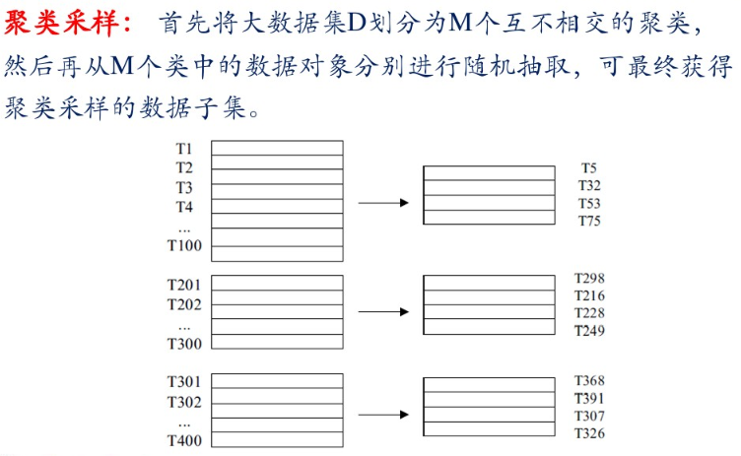
Sampling: Cluster or Stratified Sampling
聚类采样方法示意图
Notes:
97

Slide 98
Sampling: Cluster or Stratified Sampling
Raw Data
Cluster/Stratified Sample
Notes:
98

Slide 99
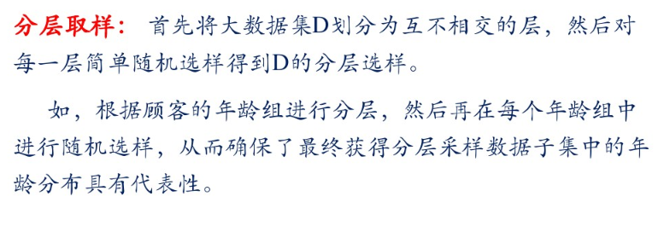
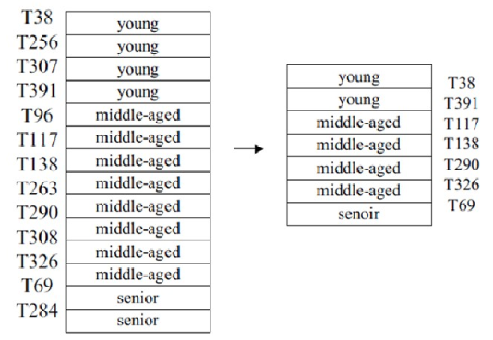
Sampling
分层采样方法示意图
Notes:
99

Slide 100
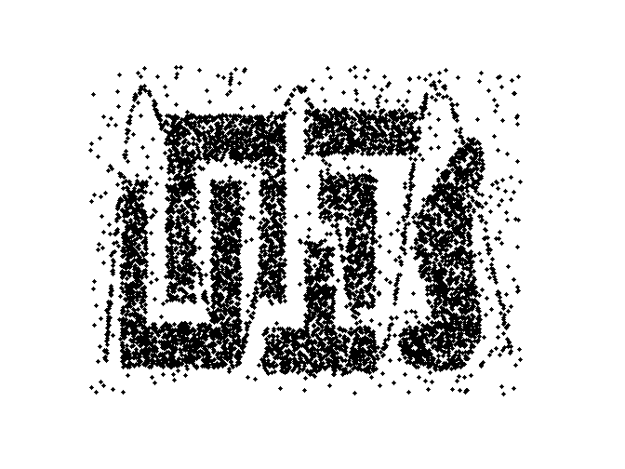
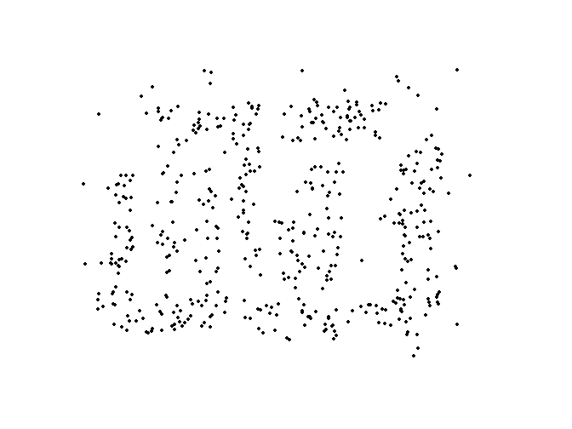
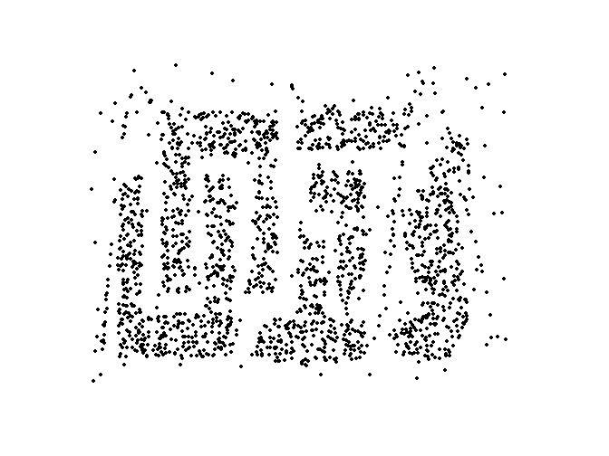
抽样与信息损失
8000 points 2000 Points 500 Points

Slide 101
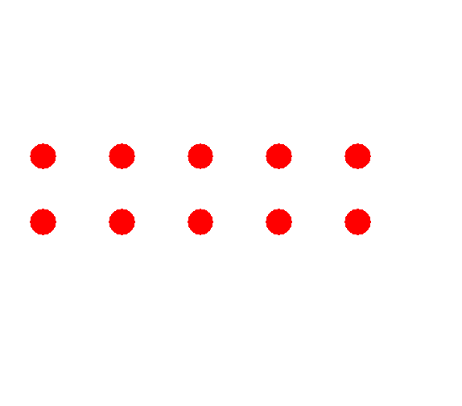
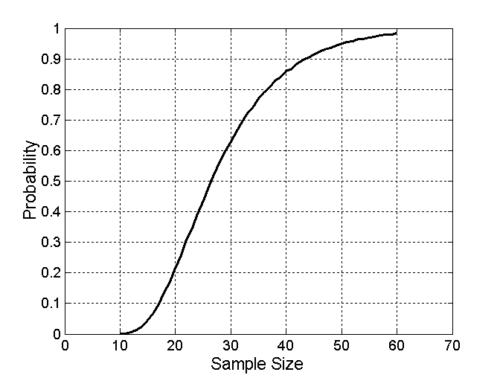
合适的样本容量
样本个数包含所有10个组中点的概率
渐进抽样—adaptive progressive sampling 先从一个小的抽样开始，慢慢再加大抽样的抽样率或抽样尺寸，直到抽样的正确性不随之改变为止

Slide 102
Data Preprocessing: An Overview
Data Cleaning
Data Integration
Data Reduction and Dimensionality Reduction
Data Transformation
Summary

Slide 103
数据变换
平滑：去掉数据中的噪声。技术包括分箱、回归、聚类。
聚集Aggregation ：对数据进行汇总或聚集。
规范化：将属性数据按比例缩放，使之落入一个小的特定区间。最小-最大、Z-Score、按小数定标规范化。
离散化：数值属性（例如，年龄）的原始值用区间标签（例如，0～10,11～20等）或概念标签（例如，youth、adult、senior）替换。这些标签可以递归地组织成更高层概念，导致数值属性的概念分层。
属性构造（特征构造）：由给定的属性构造新的属性并添加到属性集中，以帮助挖掘过程。可以帮助提高准确率和对高维数据结构的理解。
数据泛化（概化）：使用概念分层，用高层概念替换低层或“原始”数据。

Slide 104
1、变量变换
Attribute Transformation
对变量（属性）的值进行变换
A function that maps the entire set of values of a given attribute to a new set of replacement values such that each old value can be identified with one of the new values
简单函数 Simple functions: x^{k}, log(x), e^{x}, |x|
标准化 规范化Standardization and Normalization
  均值为0 ，标准差为1

Slide 105
为什么要进行标准化？
规范化（标准化）
一些数据挖掘方法，需要对数据进行标准化以获得最佳的效果。
  例如，对于分类算法，如涉及神经网络的算法或诸如最邻近分类和聚类的距离度量分类算法，都需要将训练样本属性度量输入值规范化，这样有助于加快学习阶段的速度。
  对于基于距离的方法，规范化可以帮助防止具有较大初始值域的属性与具有较小初始值域的属性相比，权重过大。

Slide 106
规范化
1）最小-最大规范化：将原始数据v经线性变换，映射到区间[new_min_{A}, new_max_{A}]
例如:income的最大，最小值分别为9000，2000，则将它的值映射到[0，1]时，若income的值6800规范后为： （6800-2000）/（9000-2000）*（1-0）+0=0.686

Slide 107
存在问题：
若存在离群点，可能影响规范化
若在规范化后添加新的数据，当新数据落在原数据的区间[min_{A}, max_{A}]之外，将导致“越界”错误。

Slide 108
规范化…
2） z-score规范化（零均值规范化）：属性A的值基于A的平均值和标准差规范化。
对离群点不敏感

Slide 109
离散化、二元化 Discretization and Binarization
属性变换 Attribute Transformation

Slide 110
2、离散化和二元化
为什么要进行离散化？
在机器学习和数据挖掘中，已经发展了处理离散型数据的很多算法，如决策树、关联规则及基于粗糙集理论的许多方法，而这些算法对于连续型数据却不适用；
有些算法即使能处理连续型数据，挖掘和学习也没有处理离散型数据有用和有效。
离散化后可以达到规约元组的目的。
连续属性的离散化就是将数值属性的值域划分为若干子区间，每个区间对应一个离散值。

Slide 111
离散化和二元化
连续和离散
一般分类算法要求数据是分类属性性质
发现关联模式的算法要求数据是二元属性形式
→将连续属性变换成分类属性
  离散化→合并某些分类→二元化
目的：适用于某些数据挖掘算法

Slide 112
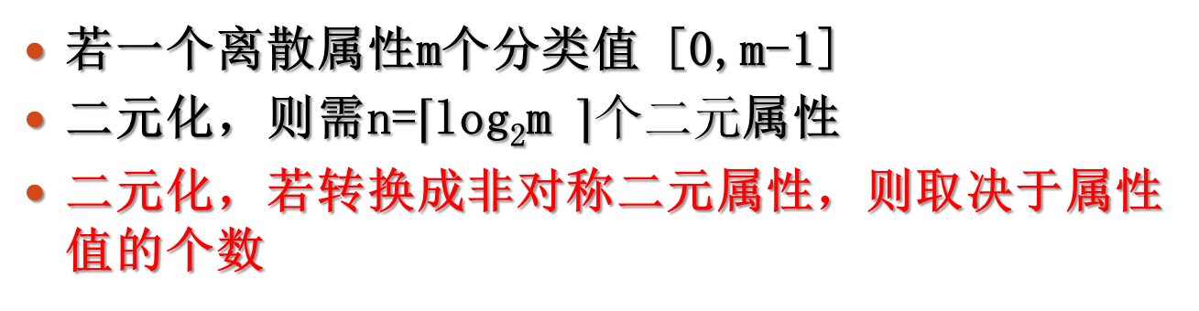
离散属性二元化
若一个离散属性m个分类值 [0,m-1]
二元化，则需n=$\left\lceil \text{log}\text{2}\text{m} \right\rceil 个二元$属性
二元化，若转换成非对称二元属性，则取决于属性值的个数
分类值 | 整数值 | x1 | x2
优秀 | 0 | 0 | 0
良好 | 1 | 0 | 1
及格 | 2 | 1 | 0
不及格 | 3 | 1 | 1

Slide 113
典型离散化的过程
一个局部单个属性的离散化过程主要由以下四步组成（自底向上）：
（1）对要离散化的属性的连续值排序。
（2）根据一定的规则产生候选断点集，构造初始区间。
（3）按照合并的规则，合并相邻的初始区间。
（4）制定停止标准，使得合并一直进行到符合停止标准为止。

Slide 114
离散化方法的评价
（1）区间的总数
  这是对模型简洁性的要求。理论上来说，离散得到的区间数越少越好，便于理解；但区间数的减少另一方面也会导致数据的可理解性变差。
（2）由离散化引起的不一致性的数目
  所谓不一致性是指当两个样本所有的条件属性取值相同而类别属性的取值不同时，就称这两个样本是不一致的。
  离散化后的不一致性数目至少应该比在离散化前原始数据的不一致性数目少，且不一致性数目越少越好。
（3）预测精确度
  根据训练样本集预测新样本类别的准确率即是预测精确度，预测精确度越高，当然就说明此离散化方法越好。
2019/9/17

Slide 115
连续属性离散化
N-1个分割点 split point，分为N个区间
每个区间中的所有值映射到相同的分类值
非监督离散化 unsupervised
监督离散化 supervised

Slide 116
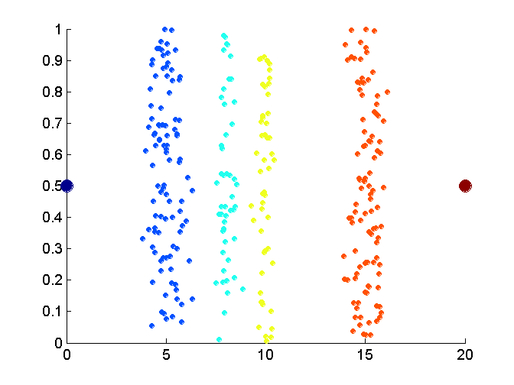
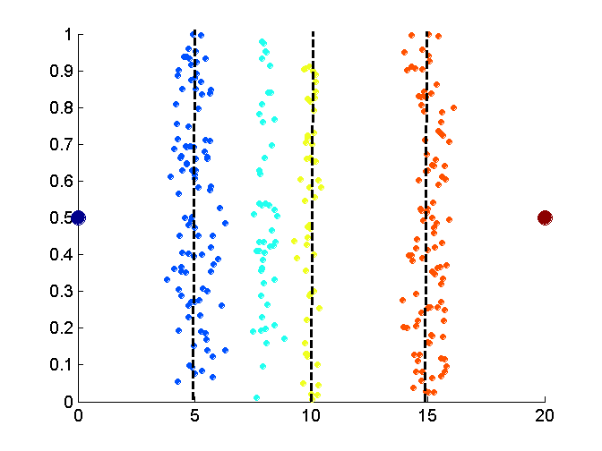
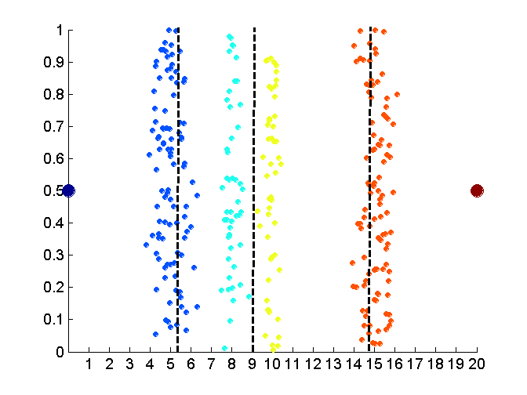
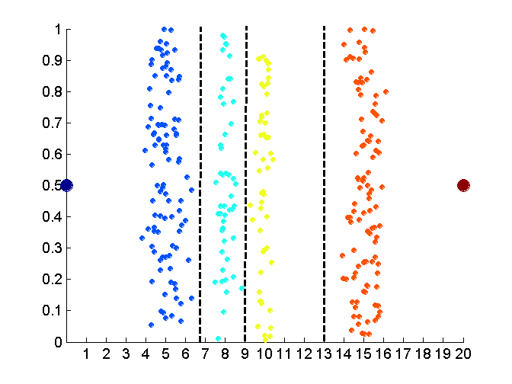
非监督离散化
等宽equal width，等频率equal frequncy
等深度equal depth，K均值
Data
Equal interval width
Equal frequency
K-means

Slide 117
非监督离散化-聚类
2019/9/17
聚类算法可以用来将数据划分为群或簇。
每一个簇形成概念分层的一个节点，而所有的节点在同一个概念层。每一个簇可以进一步分成若干子簇，形成较低的概念层簇也可以聚集在一起，以形成分层结构中较高的概念层。

Slide 118
具体方法是：
  首先，将元组划分为群或簇，使得在每一个簇中的对象“类似”，但与其他簇中的对象“不类似”。
  其次，为这些簇赋值，所有包含在同一个簇中的对象的值相同。
注意：这种方法的有效性依赖于数据的性质，数据必须能够组织成不同的聚类；另外，它只适用于无监督的离散化。

Slide 119
信息论简介
监督离散化-基于熵 entropy
Claude Shannon 香农，信息论
信息→信息量
Hartley，信息量化
  信源有m种消息（可能的情况,等概率），则
  信源信息量 I=log₂m
越小的概率事件，信息量越大
  H(x_{i})=-log₂P
  x_{i}是事件，P是发生的概率

Slide 120
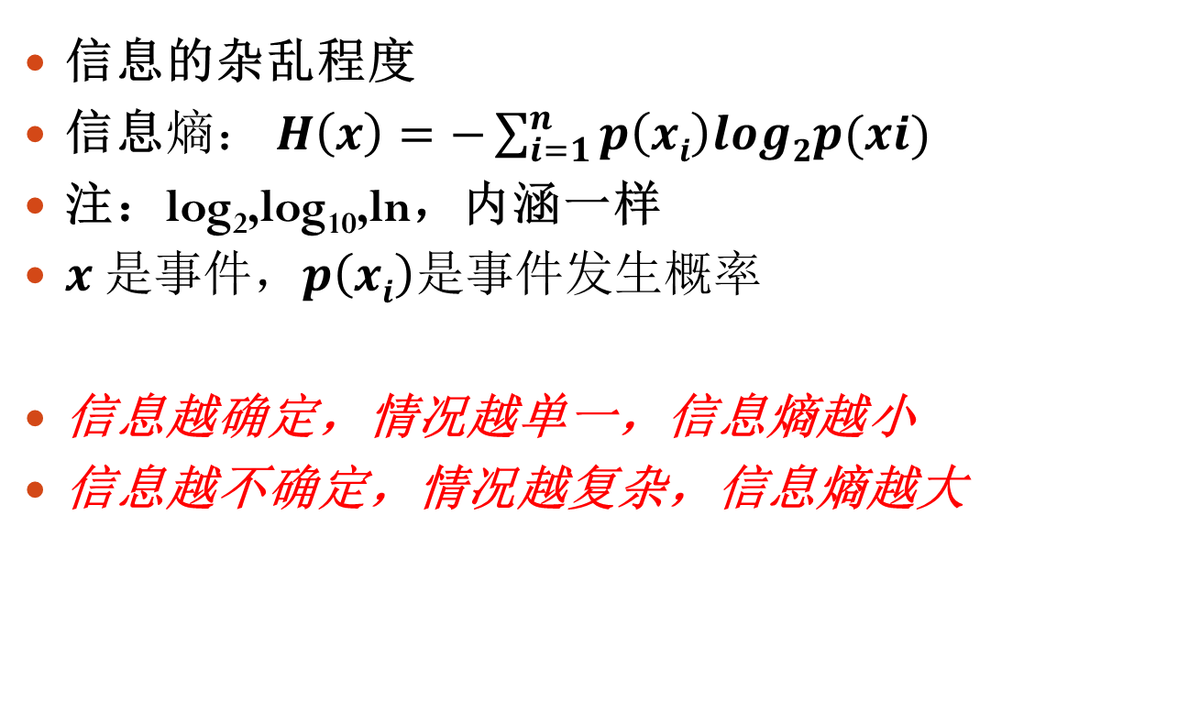
信息熵
监督离散化-基于熵 entropy
信息的杂乱程度
信息$熵： H\left(x\right)=−\sum_{i=1}^{n}{p\left(xi\right)log2p(xi)}$
注：log₂,log₁₀,ln，内涵一样
$x 是事件，p\left(xi\right)是事件发生概率$
信息越确定，情况越单一，信息熵越小
信息越不确定，情况越复杂，信息熵越大

Slide 121

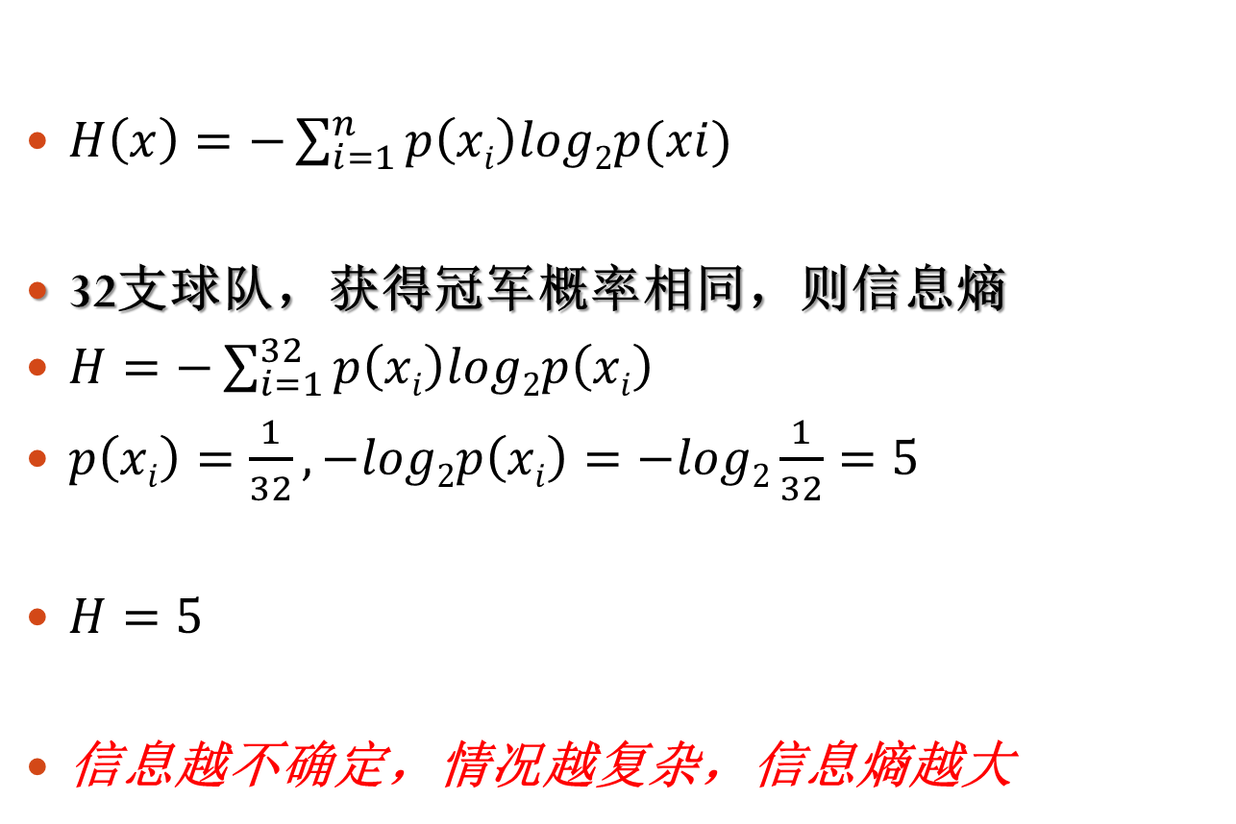
信息熵-举例
监督离散化-基于熵 entropy
$H\left(x\right)=−\sum_{i=1}^{n}{p\left(xi\right)log2p(xi)}$
32支球队，获得冠军概率相同，则信息熵
$H=−\sum_{i=1}^{32}{p\left(xi\right)log2p\left(xi\right) }$
$p\left(xi\right)=\frac{1}{32},−log2p\left(xi\right)=−log2\frac{1}{32}=5$
$H=5$
信息越不确定，情况越复杂，信息熵越大
$$H=$$

Slide 122
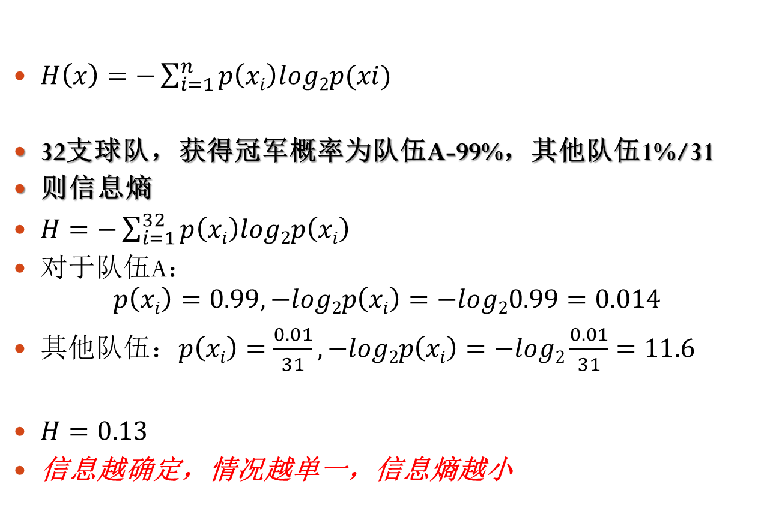
信息熵-举例
监督离散化-基于熵 entropy
$H\left(x\right)=−\sum_{i=1}^{n}{p\left(xi\right)log2p(xi)}$
32支球队，获得冠军概率为队伍A-99%，其他队伍1%/31
则信息熵
$H=−\sum_{i=1}^{32}{p\left(xi\right)log2p\left(xi\right) }$
对于队伍A：
$$p\left(xi\right)=0.99,−log2p\left(xi\right)=−log20.99=0.014$$
$其他队伍：p\left(xi\right)=\frac{0.01}{31},−log2p\left(xi\right)=−log2\frac{0.01}{31}=11.6$
$H=0.13$
信息越确定，情况越单一，信息熵越小

Slide 123
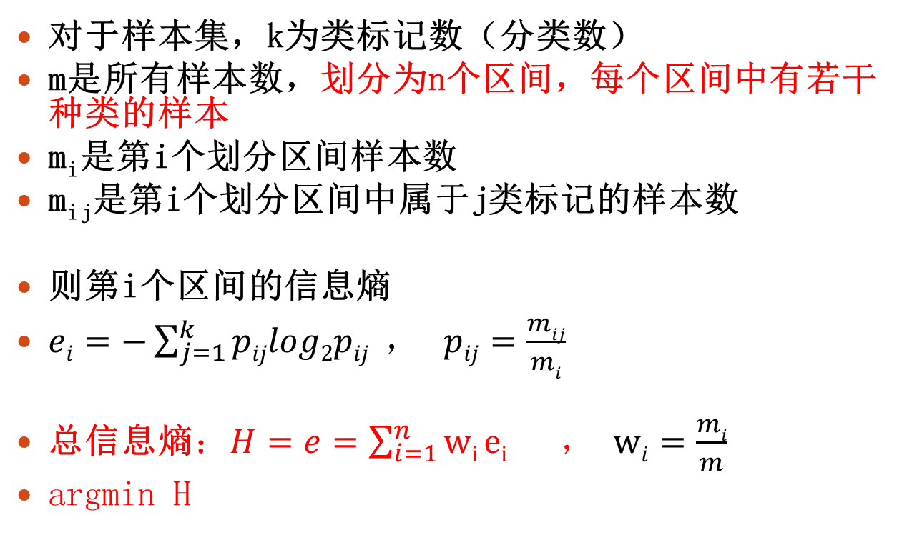
监督离散化-基于熵 entropy
对于样本集，k为类标记数（分类数）
m是所有样本数，划分为n个区间，每个区间中有若干种类的样本
m_{i}是第i个划分区间样本数
m_{ij}是第i个划分区间中属于j类标记的样本数
则第i个区间的信息熵
$ei=−\sum_{j=1}^{k}{pijlog2pij} ， pij=\frac{mij}{mi}$
总信息熵：$H=e=\sum_{i=1}^{n}{wi ei}$ ，$wi=\frac{mi}{m}$
argmin H

Slide 124
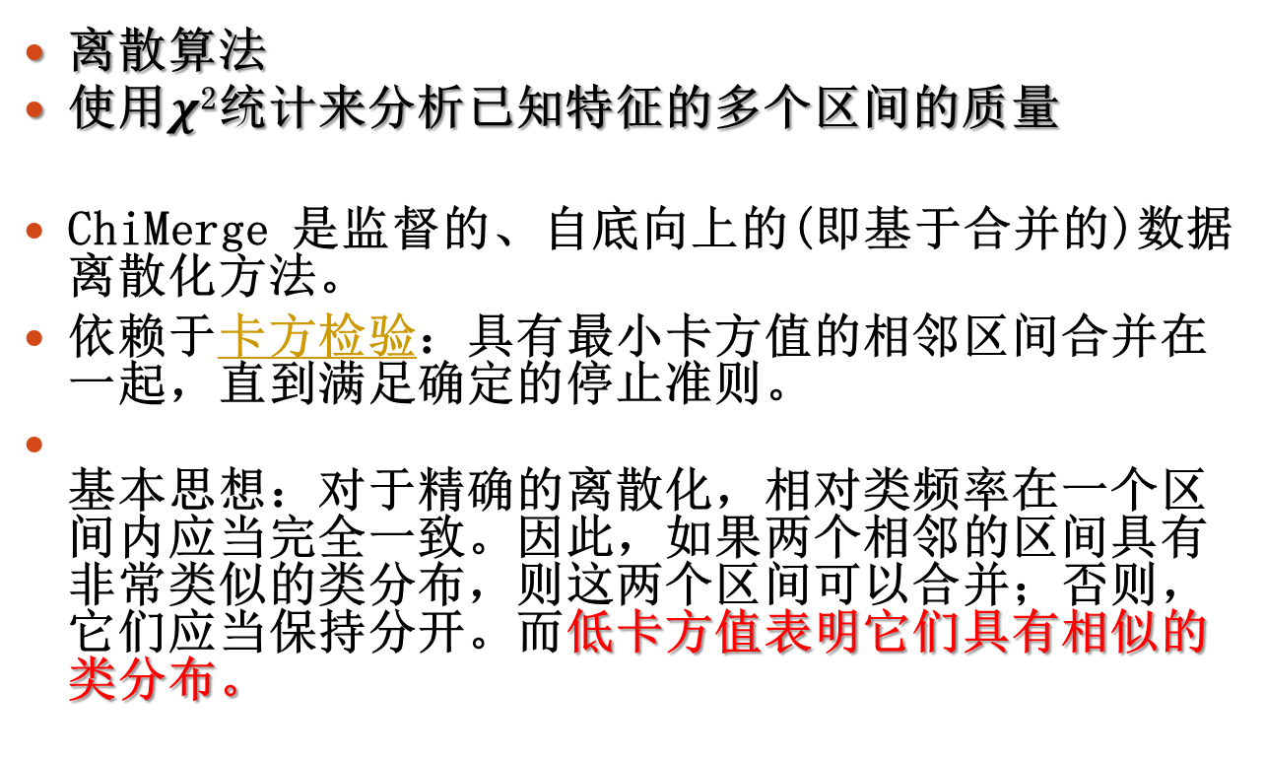
监督离散化- ChiMerge技术
离散算法
使用$χ$²统计来分析已知特征的多个区间的质量
ChiMerge是监督的、自底向上的(即基于合并的)数据离散化方法。
依赖于卡方检验：具有最小卡方值的相邻区间合并在一起，直到满足确定的停止准则。
基本思想：对于精确的离散化，相对类频率在一个区间内应当完全一致。因此，如果两个相邻的区间具有非常类似的类分布，则这两个区间可以合并；否则，它们应当保持分开。而低卡方值表明它们具有相似的类分布。

Slide 125
3、特征创建—Feature Creation
基于原数据集，创建新的特征，能够捕获更重要的信息，后续处理更加有效
三种常用方法 methodologies:
  （1）特征提取 Feature Extraction
    domain-specific
  （2）映射数据到新的空间 Mapping Data to New Space
  （3）特征构造 Feature Construction
    combining features 原特征的形式不适合数据挖掘算法，基于原特征构造新特征（例如：密度）

Slide 126
（1）特征提取 feature extraction
例如：照片-原始数据是像素的集合，很多分类算法不合适
提取较高层次的特征，例如针对人脸识别，提取与人脸高度相关的某些类型的边和区域。
对于较新的领域，关键任务是：开发新的特征及其特征提取方法。

Slide 127
（2）映射数据到新的空间
例如：时间序列数据，包含周期模式。在有很多噪声下，如何检测出内在模式？
转换成频率信息可视化，易于发现模式
  傅里叶变换 Fourier Transform
  小波变换 wavelet Transform
变换后的特征更易于揭示数据内在的性质

Slide 128
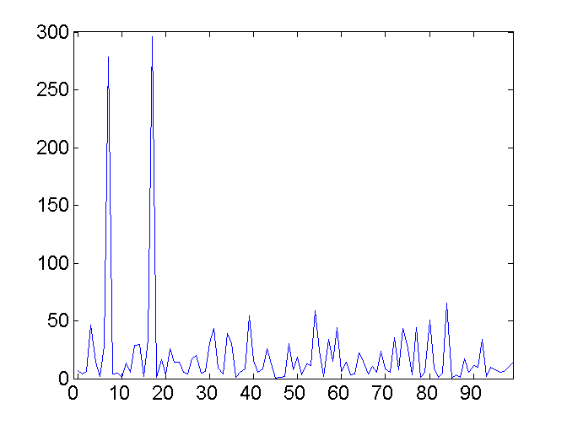
（2）映射数据到新的空间
Fourier transform—转换，计算功率频谱
Wavelet transform
Two Sine Waves
Two Sine Waves + Noise
Frequency

Slide 129
4、数据离散化和概念分层产生
数据离散化技术用少数区间标记替换连续属性的数值，从而减少和简化了原来的数据。
可以对一个属性递归地进行离散化，产生属性值的分层或多分辨率划分，称作概念分层。
概念分层(concept hierarchy)用于归约数据：用较高层的概念替换较低层的概念。

Slide 130
为什么要进行数据概化？
数据库通常存放有大量的细节数据，但我们通常希望看到的是以简洁的、更一般的描述形式来观察数据的特点。
  例如：对于一个销售经理来说，面对顾客数据库，他可能不想考察每个顾客的事务，而更愿意概化到高层的数据，比如说，根据地区按顾客的分组汇总，来观察每组顾客的购买频率和顾客的收入，以此来分析区域差异。

Slide 131
2019/9/17
数据概化：是一个过程，它将大的任务相关的数据集从较低的概念层抽象到较高的概念层。
使用概念分层，用高层次概念替换低层次“原始”数据。
  例如，分类的属性，“street”，可以概化为较高层的概念，如“city”或“country”；再如，“年龄”可以概化为“青年”、“中年”和“老年”等。

Slide 132
概念分层
(-$400 -$5,000)
($2,000 - $5, 000)
(0 - $1,000)
($1,000 - $2, 000)
(0 -
$200)
($1,000 -
$1,200)
($2,000 -
$3,000)
($200 -
$400)
($1,200 -
$1,400)
($3,000 -
$4,000)
($400 -
$600)
($1,400 -
$1,600)
($4,000 -
$5,000)
($600 -
$800)
($1,600 -
$1,800)
($800 -
$1,000)
($1,800 -
$2,000)

Slide 133
概念分层
country
15 distinct values
province_or_ state
365 distinct values
city
3567 distinct values
street
674,339 distinct values

Slide 134
Summary
Data quality: accuracy, completeness, consistency, timeliness, believability, interpretability
Data cleaning: e.g. missing/noisy values, outliers
Data integration from multiple sources:
  Entity identification problem; Remove redundancies; Detect inconsistencies
Data reduction, data transformation and data discretization
  Numerosity reduction; Data compression
  Normalization; Concept hierarchy generation
Dimensionality reduction

